Slide 1
第一届“天衍”量子计算挑战先锋赛
专业组赛道二 · 赛题宣讲
2024年07月20日

Slide 2
1
赛题介绍
参数化QCIS
2
实例展示
3

Slide 3
1. 赛题介绍
【赛题题目】
含参数量子电路化简
【赛题背景】
量子—经典混合算法是目前NISQ时代最有可能在实际应用中实现量子优越性的方案之一。在量子计算机上实现时，量子电路深度越低越容易得到更准确的计算结果。因此，降低参数化电路的深度是目前量子电路设计自动化的一个重要研究方向。
变分量子本征求解(VQE)算法可用于求解分子的基态及激发态，在化学、材料等领域具有重要的潜在应用。设计高效的参数化量子电路也是VQE算法实现的核心要素。

Slide 4
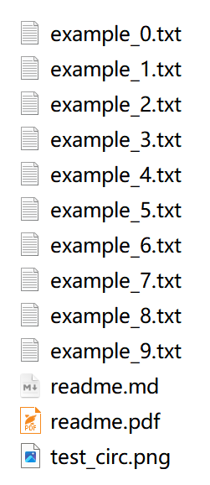
1. 赛题介绍
【赛题详情】
本赛题将提供10个分子的UCCSD线路QCIS表示的 .txt 文件。参赛选手需设计一个工具对这些电路进行自动化化简，尽可能降低电路深度。
选手化简后的量子电路需满足如下约束：
1. 选手只能采用规定的门集合：{X, Y, Z, H, RX, RY, RZ, X2P, X2M, Y2P, Y2M, S, SD,
T, TD, B, CZ, M}；
2. 选手设计的工具的输入和输出分别为UCCSD和化简电路的QCIS表示的 .txt文件；
3. 选手设计的工具需在 Python 3.9 下实现。代码需有必要的注释，且不得使用收费库；
4. example_0.txt 化简结果的真机实测数据（务必完成）。

Slide 5
1. 赛题介绍
【真机实测】
选手设计工具运行在“天衍”量子计算云平台轩辕一号66比特超导量子计算机上的化简测试案例的可视化结果，以保证选手设计工具的输出结果后续可在真实硬件上运行。
测试案例：针对赛方提供的 example_0.txt 所做的化简结果。
测试条件：请将化简电路中的所有参数赋值为1，并统计量子电路所涉及的每个量子比特在 Z 基下测量结果的平均值。采样次数设为1000。

Slide 6
1. 赛题介绍
【评分规则】
赛方采用经典模拟的方法对选手工具的输出结果进行验证。
验证时，将会使用10个新分子的UCCSD电路，并调用选手工具，获得化简电路。化简电路与目标电路之间误差若小于阈值1e-2则视为有效化简，否则将给予原始电路的深度作为惩罚分数。其中，对于误差计算，赛方将采用随机量子态作为输入，以参数随机赋值的UCCSD电路实例的输出量子态与简化电路输出量子态之间的平均失真度（1-保真度）作为误差。
【评分标准】
得分=有效化简电路的深度之和+惩罚分数，分数越低越好。分数相同时，依次比较双量子比特门、单量子比特门减少的个数，减少的个数越多越好。

Slide 7
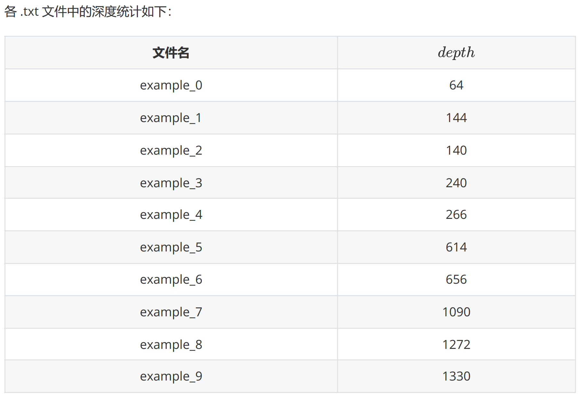
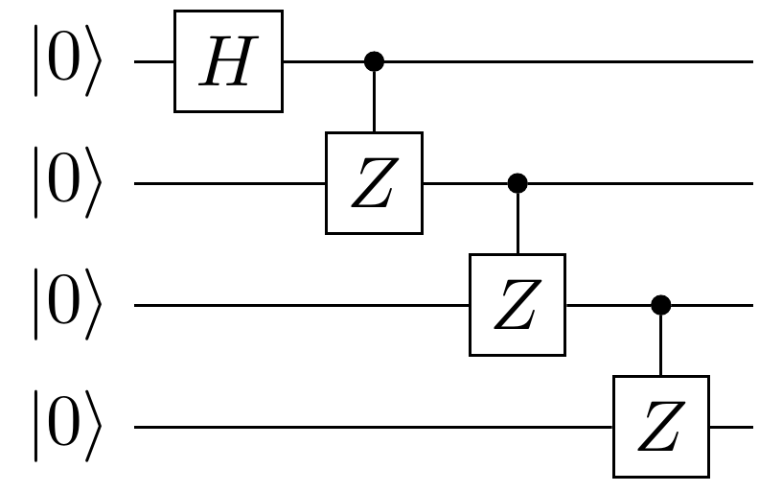
1. 赛题介绍
【电路深度】
其中，路径 path 指的是从量子电路输入到输出的任意可能路径，而number of gates in the path 表示这条路径上 CZ 量子门的数量。

Slide 8
1
赛题介绍
参数化QCIS
2
实例展示
3

Slide 9
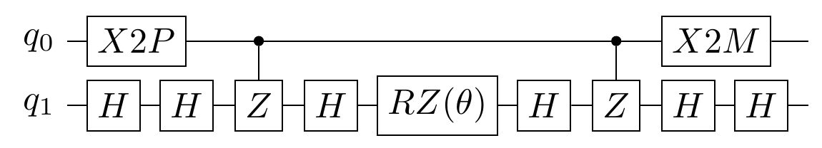

2. 参数化QCIS
【QCIS指令】
官方文档：https://qc.zdxlz.com/learn/#/resource/informationSpace?lang=zh
【赛题门集】
{X, Y, Z, H, RX, RY, RZ, X2P, X2M, Y2P, Y2M, S, SD, T, TD, B, CZ, M}；
【参数化电路实例】
X2P Q0
H Q1
H Q1
CZ Q0 Q1
H Q1
RZ Q1 theta
H Q1
CZ Q0 Q1
H Q1
H Q1
X2M Q0
单激发算子 的部分量子电路

Slide 10
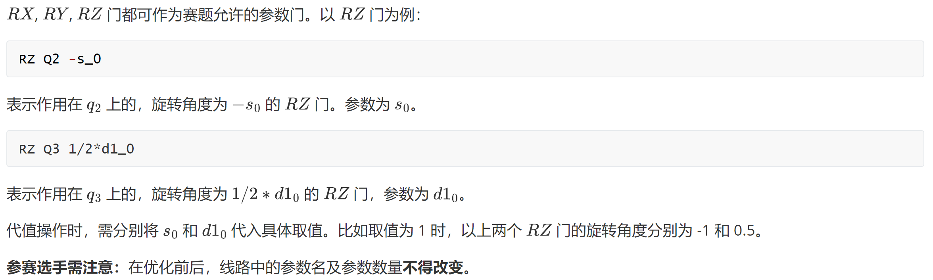
2. 参数化QCIS
【参数命名规则】
赛方基于正则表达式读取QCIS电路，参数命名需符合规则。

Slide 11
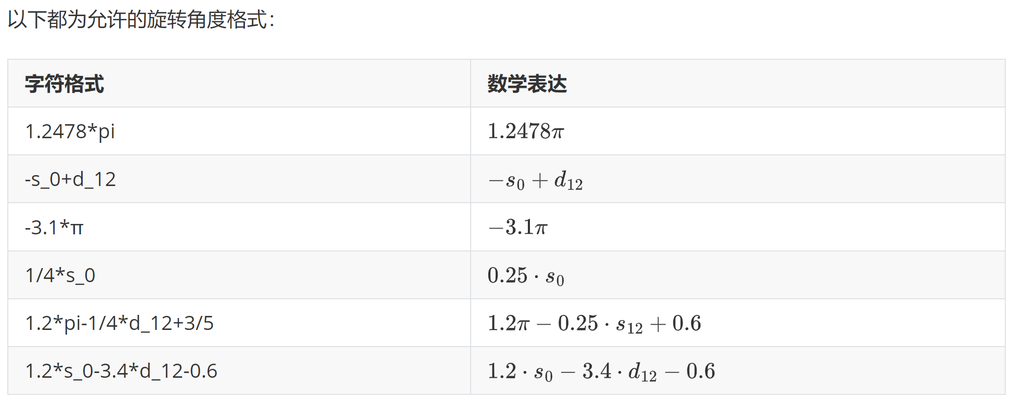
2. 参数化QCIS
【旋转角度表达式规则】

Slide 12
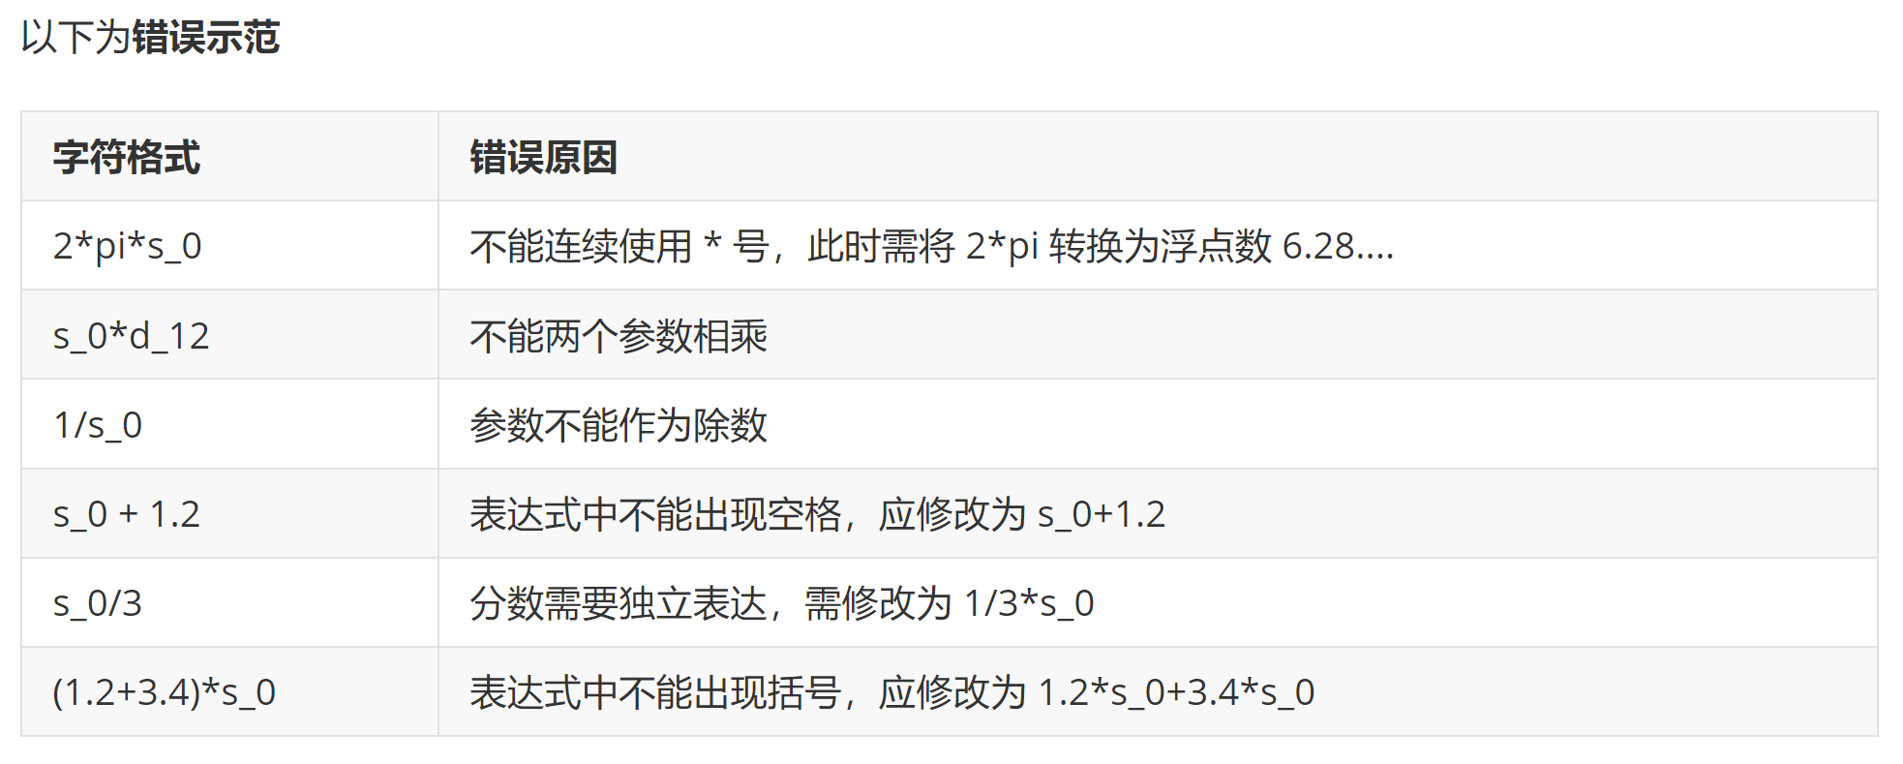
2. 参数化QCIS
【旋转角度表达式规则】

Slide 13
1
赛题介绍
参数化QCIS
2
实例展示
3

Slide 14
3. 实例展示
单激发算子 的部分量子电路
X2P Q0
H Q1
H Q1
CZ Q0 Q1
H Q1
RZ Q1 theta
H Q1
CZ Q0 Q1
H Q1
H Q1
X2M Q0
X2P Q0
CZ Q0 Q1
H Q1
RZ Q1 theta
H Q1
CZ Q0 Q1
X2M Q0
Buffer Simplification
程序包含在附件 buffer_simplification.pdf 中

Slide 15
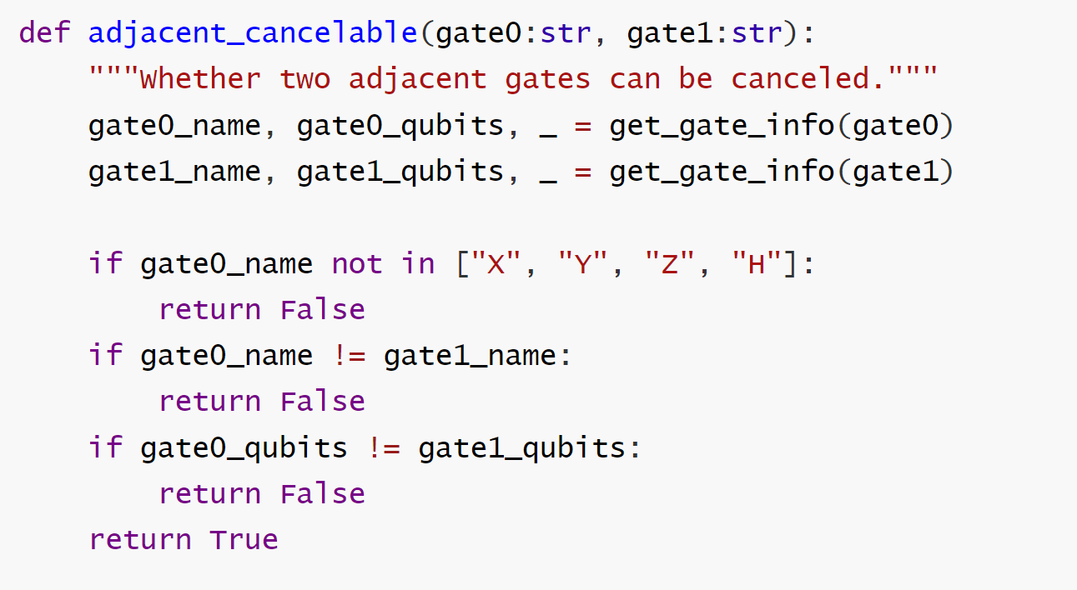
3. 实例展示
可将相邻量子门按指定规则进行合并
程序包含在附件 buffer_simplification.pdf 中

Slide 16
3. 实例展示
circ_dict = {0: “X2P Q0”, 1: “H Q1”, 2: “H Q1”, 3: “CZ Q0 Q1”, 4: “H Q1”,...}
buffer0
buffer1
X2P Q0
H Q1
H Q1
CZ Q0 Q1
H Q1
RZ Q1 theta
H Q1
CZ Q0 Q1
H Q1
H Q1
X2M Q0
0
0
0
0

Slide 17
3. 实例展示
circ_dict = {0: “X2P Q0”, 1: “H Q1”, 2: “H Q1”, 3: “CZ Q0 Q1”, 4: “H Q1”,...}
buffer0
buffer1
(0, “X2P Q0”)
0
0
0
0

Slide 18
3. 实例展示
circ_dict = {0: “X2P Q0”, 1: “H Q1”, 2: “H Q1”, 3: “CZ Q0 Q1”, 4: “H Q1”,...}
buffer0
buffer1
(0, “X2P Q0”)
0
0
0
0

Slide 19
3. 实例展示
circ_dict = {0: “X2P Q0”, 1: “H Q1”, 2: “H Q1”, 3: “CZ Q0 Q1”, 4: “H Q1”,...}
buffer0
buffer1
0
0
(0, “X2P Q0”)
0

Slide 20
3. 实例展示
circ_dict = {0: “X2P Q0”, 1: “H Q1”, 2: “H Q1”, 3: “CZ Q0 Q1”, 4: “H Q1”,...}
buffer0
buffer1
0
0
(0, “X2P Q0”)
0
(1, “H Q1”)

Slide 21
3. 实例展示
circ_dict = {0: “X2P Q0”, 1: “H Q1”, 2: “H Q1”, 3: “CZ Q0 Q1”, 4: “H Q1”,...}
buffer0
buffer1
0
0
(0, “X2P Q0”)
0
(1, “H Q1”)

Slide 22
3. 实例展示
circ_dict = {0: “X2P Q0”, 1: “H Q1”, 2: “H Q1”, 3: “CZ Q0 Q1”, 4: “H Q1”,...}
buffer0
buffer1
0
0
(0, “X2P Q0”)
(1, “H Q1”)

Slide 23
3. 实例展示
circ_dict = {0: “X2P Q0”, 1: “H Q1”, 2: “H Q1”, 3: “CZ Q0 Q1”, 4: “H Q1”,...}
buffer0
buffer1
0
0
(0, “X2P Q0”)
(2, “H Q1”)
(1, “H Q1”)

Slide 24
3. 实例展示
circ_dict = {0: “X2P Q0”, 1: “H Q1”, 2: “H Q1”, 3: “CZ Q0 Q1”, 4: “H Q1”,...}
buffer0
buffer1
0
(0, “X2P Q0”)
(1, “H Q1”)
(2, “H Q1”)
(1, “H Q1”)

Slide 25
3. 实例展示
circ_dict = {0: “X2P Q0”, 1: “H Q1”, 2: “H Q1”, 3: “CZ Q0 Q1”, 4: “H Q1”,...}
buffer0
buffer1
0
(0, “X2P Q0”)
(1, “H Q1”)
(2, “H Q1”)

Slide 26
3. 实例展示
circ_dict = {0: “X2P Q0”, 1: “H Q1”, 2: “H Q1”, 3: “CZ Q0 Q1”, 4: “H Q1”,...}
buffer0
buffer1
0
(0, “X2P Q0”)
(1, “H Q1”)
(2, “H Q1”)

Slide 27
3. 实例展示
circ_dict = {0: “X2P Q0”, 3: “CZ Q0 Q1”, 4: “H Q1”,...}
buffer0
buffer1
0
(0, “X2P Q0”)
0
0

Slide 28
3. 实例展示
circ_dict = {0: “X2P Q0”, 3: “CZ Q0 Q1”, 4: “H Q1”,...}
buffer0
buffer1
(3, “CZ Q0 Q1”)
0
(0, “X2P Q0”)
0
(3, “CZ Q0 Q1”)
0

Slide 29
3. 实例展示
circ_dict = {0: “X2P Q0”, 3: “CZ Q0 Q1”, 4: “H Q1”,...}
buffer0
buffer1
(3, “CZ Q0 Q1”)
(0, “X2P Q0”)
(0, “X2P Q0”)
0
(3, “CZ Q0 Q1”)
0

Slide 30
3. 实例展示
circ_dict = {0: “X2P Q0”, 3: “CZ Q0 Q1”, 4: “H Q1”,...}
buffer0
buffer1
(0, “X2P Q0”)
(3, “CZ Q0 Q1”)
0
(3, “CZ Q0 Q1”)

Slide 31
3. 实例展示
circ_dict = {0: “X2P Q0”, 3: “CZ Q0 Q1”, 4: “H Q1”,...}
buffer0
buffer1
(0, “X2P Q0”)
(3, “CZ Q0 Q1”)
0
(4, “H Q1”)
(3, “CZ Q0 Q1”)

Slide 32
3. 实例展示
circ_dict = {0: “X2P Q0”, 3: “CZ Q0 Q1”, 4: “H Q1”,...}
buffer0
buffer1
(3, “CZ Q0 Q1”)
(3, “CZ Q0 Q1”)
(3, “CZ Q0 Q1”)
(4, “H Q1”)
(3, “CZ Q0 Q1”)

Slide 33
3. 实例展示
circ_dict = {0: “X2P Q0”, 3: “CZ Q0 Q1”, 4: “H Q1”,...}
buffer0
buffer1
X2P Q0
CZ Q0 Q1
H Q1
RZ Q1 theta
H Q1
CZ Q0 Q1
X2M Q0
(3, “CZ Q0 Q1”)
0
(3, “CZ Q0 Q1”)
(4, “H Q1”)

Slide 34
预祝各位参赛者取得好成绩！

